Slide 1

玩具柜台前的孩子

Slide 2
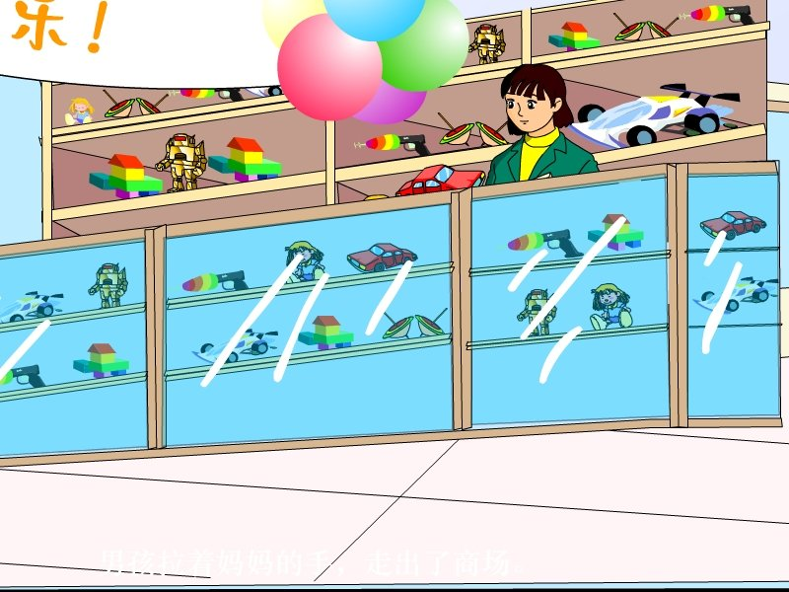
玩 具 柜 台
前 的 孩 子

Slide 3
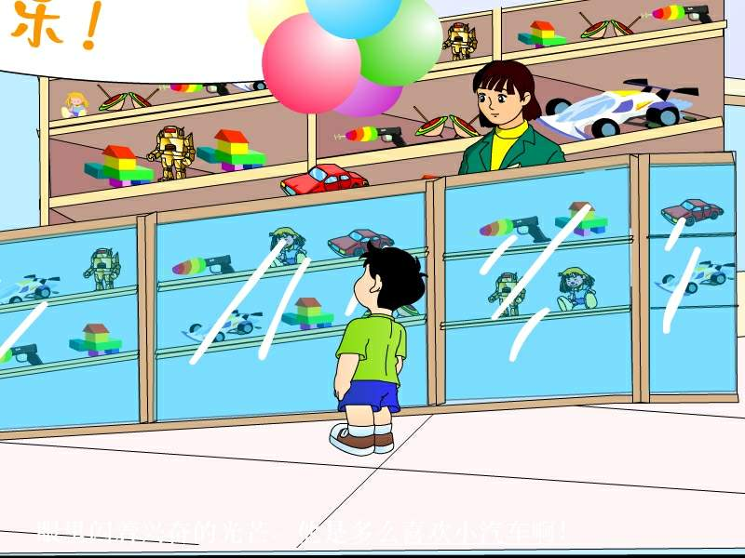

Slide 4

玩具 柜台 售货员 药品 士兵 抢着说 咱们 富裕 心疼 忍不住

Slide 5
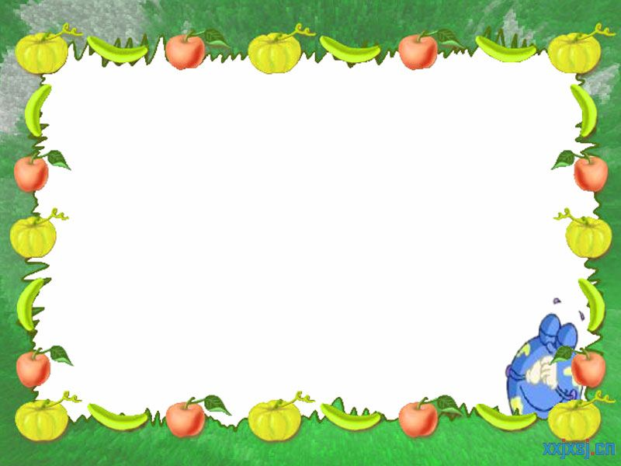
专心地看 兴奋的光芒 漂亮的小汽车 目不转睛地盯着

Slide 6
自学课文
1 、标上 自然段.
2、想一想 ：课文讲了一件什么事？

Slide 7

默读课文，边读边体会，用“—”画出文中最令你感动的句子。

Slide 8

“不，我只看看，不要妈妈买。”男 抢着说。

Slide 9

从哪些句子看出小男孩是多么喜欢小汽车的？

Slide 10
柜台前有个小男孩，只要看到谁买小汽车，他就马上跟过去，目不转睛地盯着柜台上跑动的汽车，眼里闪着兴奋的光芒。他是多么喜欢小汽车啊！

Slide 11

孩子的妈妈叹了口气说：“他爸爸常年病着，家里生活不富裕，孩子心疼我，什么也不让我给他买……”

Slide 12
售货员阿姨的眼圈红了，说：“多懂事的孩子呀！这样吧，我买辆小汽车，送给他作节日礼物。”

Slide 13

女儿听了，连忙从玩具里找出一辆漂亮的小汽车，请妈妈带给那个男孩。

Slide 14
售 货 员 阿 姨 天 天 盼 着 再 见 到 那 个 男孩，好 把 小 汽 车 送 给 他。

Slide 15
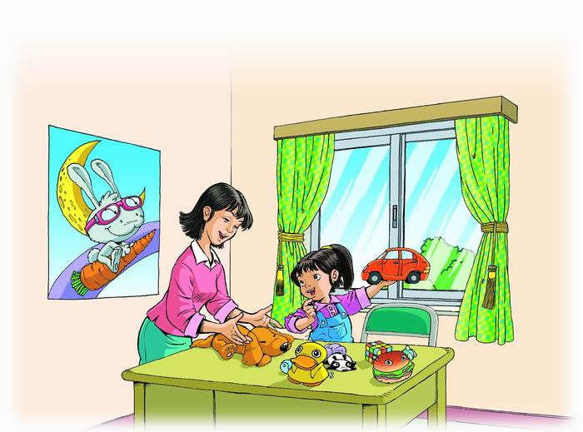
回 到 家 里，售 货 员 阿 姨 对 自 己 的 女 儿 说 起 这 件 事。女 儿 听 了，连 忙 从 玩 具 里 找 出 一 辆 漂 亮 的 小 汽 车，请 妈 妈 带 给 那个 男 孩。

